Slide 1
Тестирование UI

Slide 2
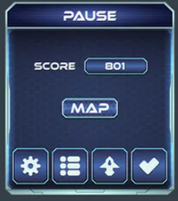
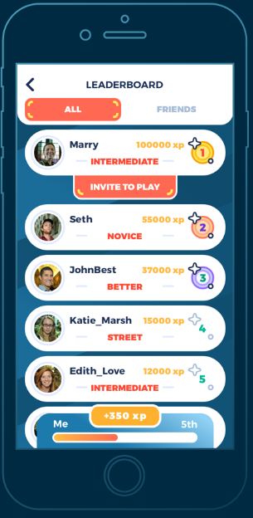
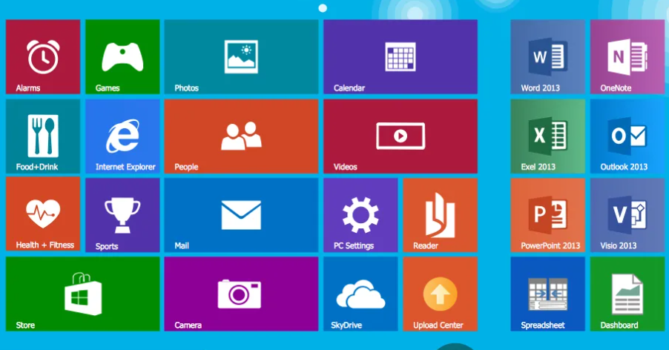
Объект тестирования
Пользовательский интерфейс (UI) - представляет собой совокупность средств и методов, при помощи которых пользователь взаимодействует с различными машинами, устройствами и аппаратурой.
Графический интерфейс пользователя (Graphical user interface, GUI) - разновидность интерфейса обеспечивающее взаимодействие через графические элементы (меню, кнопки, значки, списки и т. п.).
Варианты реализации GUI
– интерфейс настольного приложения
– мобильный интерфейс
– веб интерфейс
Notes:
https://yandex.ru/video/preview/7933357930795356012

Slide 3
Цели тестирования
Обеспечение качественного взаимодействия с пользователем:
– Выявление ошибок функциональности
– Выявление необработанных исключений при взаимодействии с интерфейсом
– Выявление потери или искажения данных, передаваемых через элементы интерфейса
– Выявление ошибки в интерфейсе (несоответствие проектной документации, отсутствие элементов интерфейса)

Slide 4
Виды тестирования UI
Тестирование на соответствие стандартам графических интерфейсов.
Тестирование с различными разрешениями экрана.
Тестирование кроссбраузерности или совместимости с разными интернет браузерами и их версиями.
Тестирование локализованных версий: точность перевода (мультиязычность, мультивалютность), проверка длины названий элементов интерфейса и т.д..
Тестирование графического интерфейса пользователя на целевых устройствах (смартфоны, кпп, планшеты).

Slide 5
Основные проверки при тестировании UI:
Расположение, размер, цвет, ширина, длина элементов; возможность ввода букв или цифр.
Реализуется ли функционал приложения с помощью графических элементов.
размещение всех сообщений об ошибках, уведомленией (а также шрифт, цвет, размер, расположение и орфография текста).
Читабелен ли использованный шрифт.
Переходит ли курсор из текстового в поинтер при наведении на активные элементы, выделяются ли выбранные элементы.
Выравнивание текста и форм.
Качество изображений.
Проверить расположение и отображение всех элементов при различных разрешениях экрана, а также при изменении размера окна браузера (проверить, появляется ли скролл).
Проверить текст на орфографические, пунктуационные ошибки.
Появляются ли тултипы (если есть необходимость).
Унификация дизайна (цвета, шрифты, текст сообщений, названия кнопок и т.д.).
Notes:
Тултип, от английского tooltip. Это такая короткая всплывающая подсказка, появляющаяся при наведении курсора на элемент. Или при фокусировании на элементе с помощью клавиатуры. Или при длительном разглядывании элемента, если вы в шлеме виртуальной реальности с трекингом глаз.

Slide 6
Подходы к тестированию UI
ручное тестирование, позволяющее сверить UI приложение на соответствие макетам дизайна и прототипа;
автоматизированное тестирование после каждой сборки продукта для выявления ошибок интерфейса и регрессионных багов;
проведение фокус-групп.
Notes:
Фокус-группа — это метод исследования, при котором группа пользователей приглашается для принятия участия в тестировании пользовательского интерфейса. Как правило, пользователи, которым предлагается оценить удобство интерфейса, являются потенциальными клиентами.
Проведение интервью с пользователями ведется по заранее подготовленному сценарию. Пользователю ставятся вопросы либо задачи, которые ему необходимо выполнить при работе с интерфейсом приложения. Все действия пользователя, реакция на определенные элементы интерфейса, его реплики и эмоции записываются на аудио и видео носители для дальнейшего анализа.
Главная задача проведения фокус-группы заключается в увеличении показателя юзабилити сайта.

Slide 7
Автоматизация тестирования UI
Координатный метод click(120,70) type_keys("Hello world")
Распознавание образов find("OK_button.png").click()
Подход, использующий механизмы реализации специальных возможностей (accessibility) и особенности реализации некоторых GUI фреймворков dlg.ColorComboBox.select("Green")
Гибридный метод

Slide 8
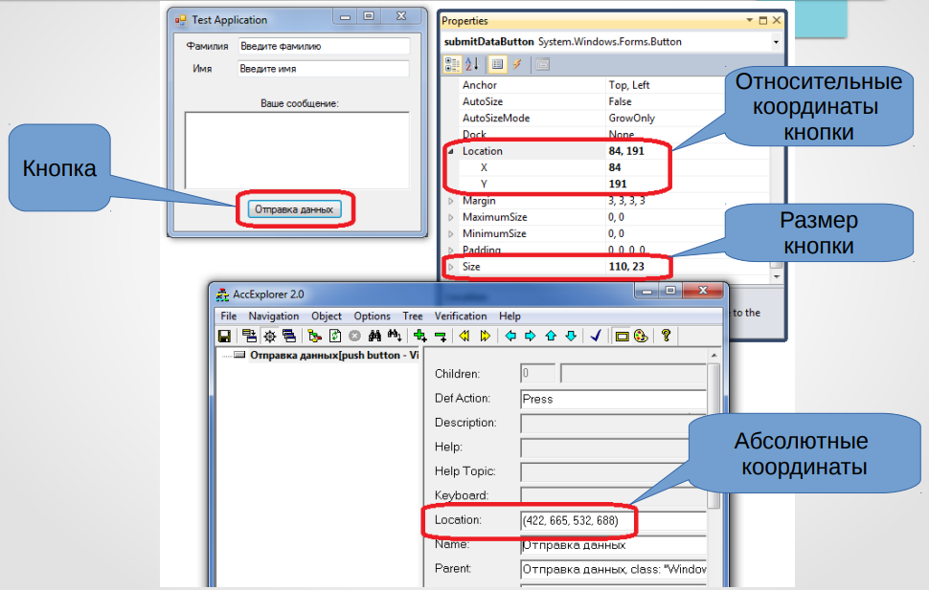
Координатный метод
Каждый элемент графического интерфейса пользователя ищется по координатам, заданным относительно окна или экрана
Плюсы: Быстрая разработка тестов, Простота поиска элементов при неизменности условий
Минусы: Крайне дорогая поддержка тестов, Зависимость тестов от настроек платформы (разрешение, шрифты, DPI, ...), Невозможность отслеживания состояний объекта (активна кнопка или нет, установлен флажок у checkbox’a или не установлен, и т.д.)

Slide 9
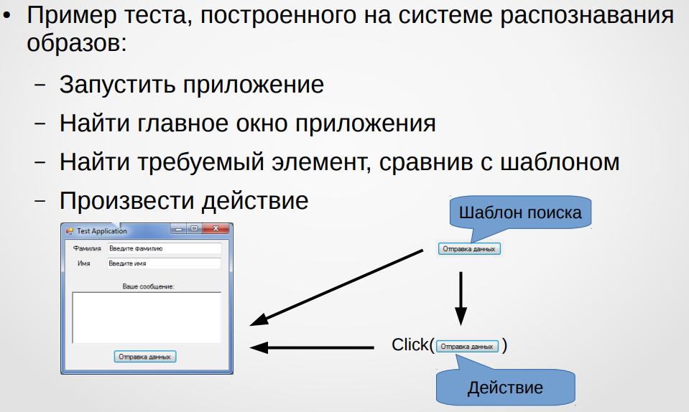
Распознавание образов
Метод поиска элементов UI с использованием распознавания образов и (или) сравнение с образцом
Плюсы: Быстрая разработка тестов, Простота поиска элементов при неизменности условий
Минусы: Крайне дорогая поддержка тестов, Зависимость тестов от настроек платформы (разрешение, шрифты, DPI, ...), Низкая «интеллектуальность» тестов

Slide 10
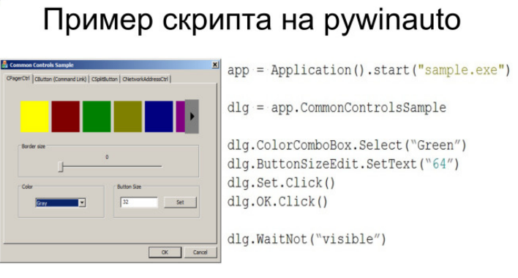
Accessibility метод
Метод управления UI через встроенные в ОС SDK технологии воздействия на элементы UI
Технологии:
– Microsoft Active Accessibility (MSAA)
– Assistive Technologies Service Provider Interface (AT-SPI)
Плюсы: более тесное взаимодействие с элементами UI, независимость от параметров отображения, Близкий к кодированию язык
Минусы: не всегда есть поддержка, слабая кроссплатформенность
Notes:
SDK (сокращение от англ. software development kit — переводится как «комплект для разработки программного обеспечения»^{[1]}) — это набор инструментов для разработки программного обеспечения в одном устанавливаемом пакете. Они облегчают создание приложений, имея компилятор, отладчик и иногда программную среду. В основном они зависят от комбинации аппаратного обеспечения и операционной системы
Microsoft Active Accessibility — компоненты Microsoft Windows на основе технологии COM, предоставляющие интерфейс к вспомогательным технологиям
Интерфейс поставщика услуг вспомогательных технологий (AT-SPI) - это независимая от платформы платформа для обеспечения двунаправленной связи между вспомогательными технологиями (AT) и приложениями.^{[3]}Это стандарт де-факто для обеспечения доступности к свободным и открытым рабочим столам, таким как Linux или OpenBSD, возглавляемый проектом GNOME.

Slide 11
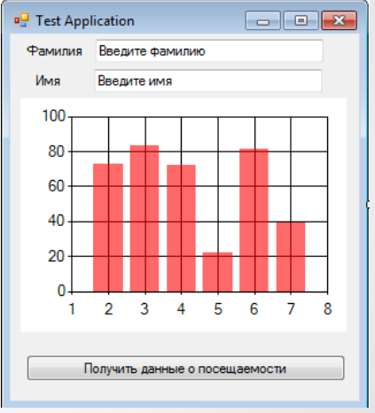
Гибридный подход
Использование комбинации методов для улучшения результатов
Пример: управление элементами формы через accessibility или координатный методы, анализ диаграммы через распознавание образов

Slide 12
Инструментарий
● Windows
– Coded UI (Visual Studio)
– Ranorex Automation Tools
– Winium.Cruciatus (2GIS)
– Microsoft UI Automation (MSAA)
– AutoIt
● Android
– Espresso (Google)
– Robotium
– UI Automator
– Monkey testing
● Web – Selenium
● Универсальные – Robot Framework

Slide 13
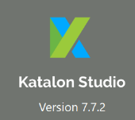
Katalon Studio
Katalon Studio – эффективный инструмент для автоматизации процесса тестирования веб-приложений, мобильных приложений и веб-сервисов.
Не требует углубленных знаний в программировании, поддерживает языки Java и Groovy.
Работает с операционными системами – Windows, Mac OS и Linux – и основными браузерами.
Простота в использовании и понимании
Полная документация: Katalon studio - довольно новый инструмент (2015), поэтому их документация не обширна, но доступный контент хорошо понятен и для людей, не связанных с технологиями. Ознакомьтесь здесь
Построенный на более стабильных и хорошо известных платформах тестирования: Разработанный на ядре Selenium и Appium, он предлагает те же функции, которые уже известны в мире автоматизации, просто делает это лучше!.
Бесплатный и с открытым исходным кодом:
Notes:
Простота в использовании и понимании: Потратив меньше времени на изучение того, как пользоваться инструментом, я смог начать сразу и проверить, были ли мои усилия эффективными с первой попытки.
Полная документация: Katalon studio - довольно новый инструмент (2015), поэтому их документация не обширна, но доступный контент хорошо понятен и для людей, не связанных с технологиями. Ознакомьтесь здесь
Построенный на более стабильных и хорошо известных платформах тестирования: Разработанный на ядре Selenium и Appium, он предлагает те же функции, которые уже известны в мире автоматизации, просто делает это лучше! Это также упрощает отладку проблем. Например, при поиске решения проблемы, а помощь не предоставляется сообществом Katalon, вы все равно можете отфильтровать результаты в сообществе Selenium или просто на языках Java / Groovy.
Бесплатный и с открытым исходным кодом:

